Slide 3
Notes:
Saludos, bienvenidos
https://pxhere.com/en/photo/1448915

Slide 4
La Biblia: La Llegada del Salvador
Lección 8:
Predicando y Sanando
Marcos 1:16-39
Notes:
Haz seguro que se está grabando la clase (si se aplica).

Slide 5
Oremos
No hay amor como el tuyo, Dios el Padre, el Hijo, y el Espíritu Santo. Te doy gracias porque me buscaste, me salvaste de las consecuencias eternas del pecado y me diste vida eterna. También te doy gracias porque me cuidas cada día. Perdóname cuando no me acuerdo de lo mucho que me amas y no comparto el mensaje de tu amor con otras personas. Amén.
Notes:
Saludos

Slide 6
Mostremos Respeto…
Llegando preparados
Siendo puntuales
A los profesores que nos sirven
A los compañeros en clase
En el grupo de WhatsApp

Slide 7
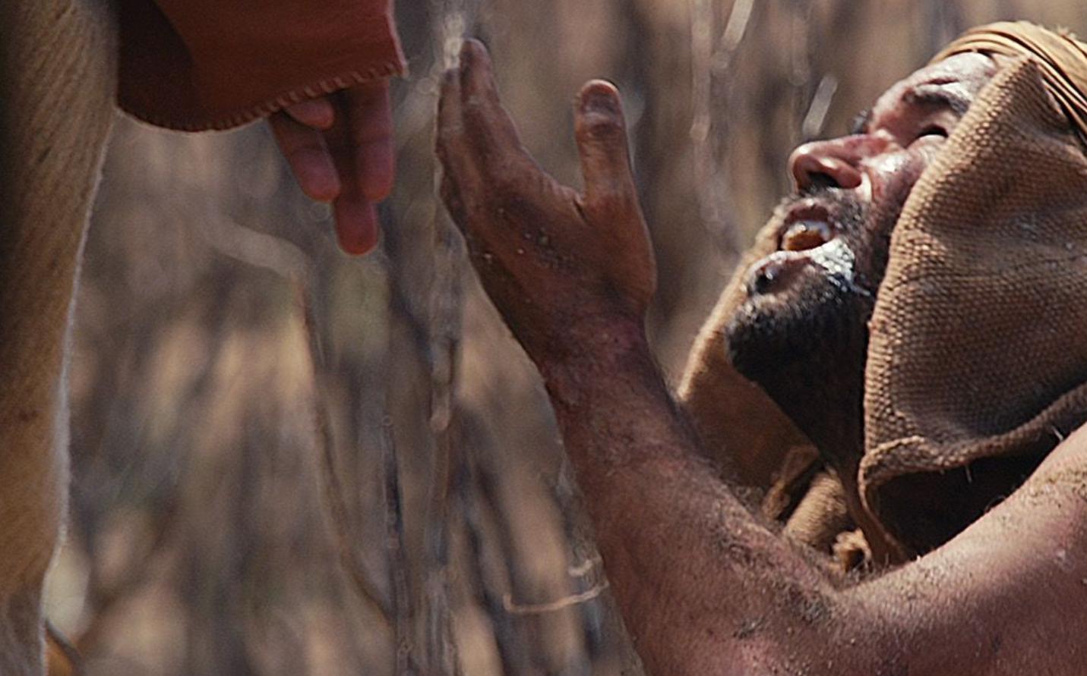
Actividad de apertura (10 minutos) “La posesión demoníaca”

Slide 8
¿Quiénes son los demonios?
Angeles que se rebelaron
“Y a los ángeles que no mantuvieron su posición de autoridad, sino que abandonaron su propia morada, los tiene perpetuamente encarcelados en oscuridad para el juicio del gran Día” (Judas 6).
Notes:
Son ángeles que se rebelaron contra Dios, bajo el liderazgo del diablo.
“Y a los ángeles que no mantuvieron su posición de autoridad, sino que abandonaron su propia morada, los tiene perpetuamente encarcelados en oscuridad para el juicio del gran Día” (Judas 6).
Su hogar: Jesús dice que el infierno fue preparado para el diablo y sus ángeles (Mt. 25:41).

Slide 9
El líder de los Demonios
Diablo = “Calumniador”
Satanás = “adversario”
El acusador (Apocalipsis 12:9-10)
Homicida, padre de mentiras, príncipe de este mundo
Notes:
Su líder:
El diablo: “calumniador”
Satanás: “adversario”- “engaña al mundo entero,”
Satanás es el “acusador de nuestros hermanos, el que los acusaba día y noche delante de nuestro Dios” (Apocalipsis 12:9-10).
Es homicida, el padre de mentiras, el príncipe de este mundo, el padre de los incrédulos.
Obra por medio de hipócritas, falsos maestros, religiones mezcladas (sincretismo).
Explota los puntos débiles de los creyentes para hacerlos pecar.
La palabra de Dios es nuestra armadura espiritual en contra sus ataques: “Escrito está.”

Slide 10
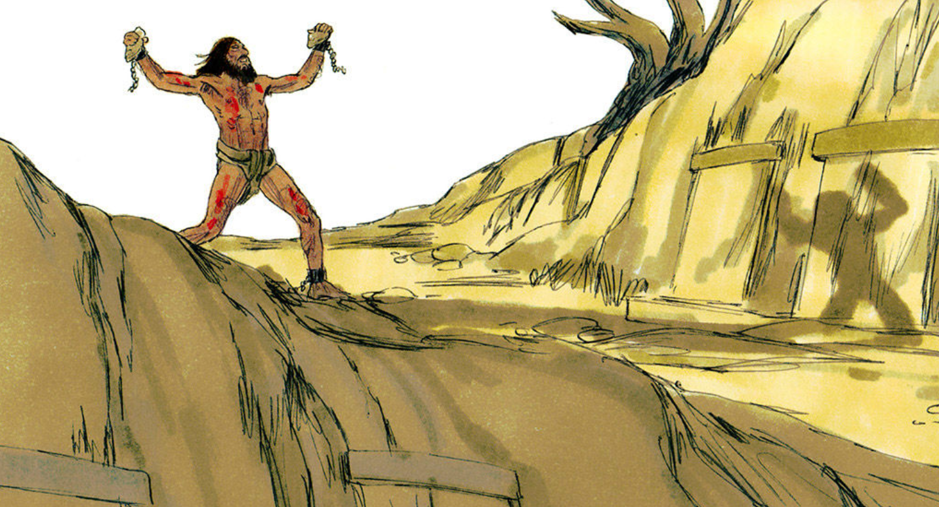
La posesión demoníaca
Notes:
i. Los casos de posesión demoniaca narradas en la Biblia fueron más frecuentes durante el ministerio público de Jesús. Claramente Satanás quería destruir la obra salvadora del Salvador prometido. Aunque Dios permitió que Satanás atacara a Jesús, él no podría ganar. En Marcos 1:24 los demonios claramente entendían que Jesús podría destruirlos, y que con el tiempo lo haría.
ii. Individuos sí sufrían físicamente cuando estaban poseídos por los demonios: “mudez (Mateo 9:32; 12:22; Marcos 9:17,25; Lucas 11:14); sordera (Marcos 9:25); ceguera (Mateo 12:22; Juan 10:21); convulsiones (Marcos 1:26; 9:26); fuerza sobrenatural (Marcos 5:4); y comportamiento autodestructivo (Mateo 17:15)” (Diccionario Bíblico Ilustrado Holman, p. 412).
iii. Pero la posesión demoniaca no equivale a enfermedad mental. Jesús habló directamente con los demonios en vez de hablar con la persona poseída por los demonios o espíritus malignos. El ser maligno personal sabía cosas relacionadas a Jesús que la persona poseída no podría haber conocido. Por ejemplo, los demonios entendían claramente que Jesús era el Hijo de Dios (en Marcos 1:24).
iv. Algunos que dudan de la veracidad de la Biblia afirman que Jesús era ignorante, confundiendo el desorden mental con la posesión demoniaca. Eso rechaza el hecho de que el Salvador conoce todas las cosas (Juan 21:17) y que él siempre decía la verdad (1 Pedro 2:22).

Slide 11
La posesión demoníaca
“El Hijo de Dios fue enviado precisamente para destruir las obras del diablo” (1 Juan 3:8 NVI)

Slide 12
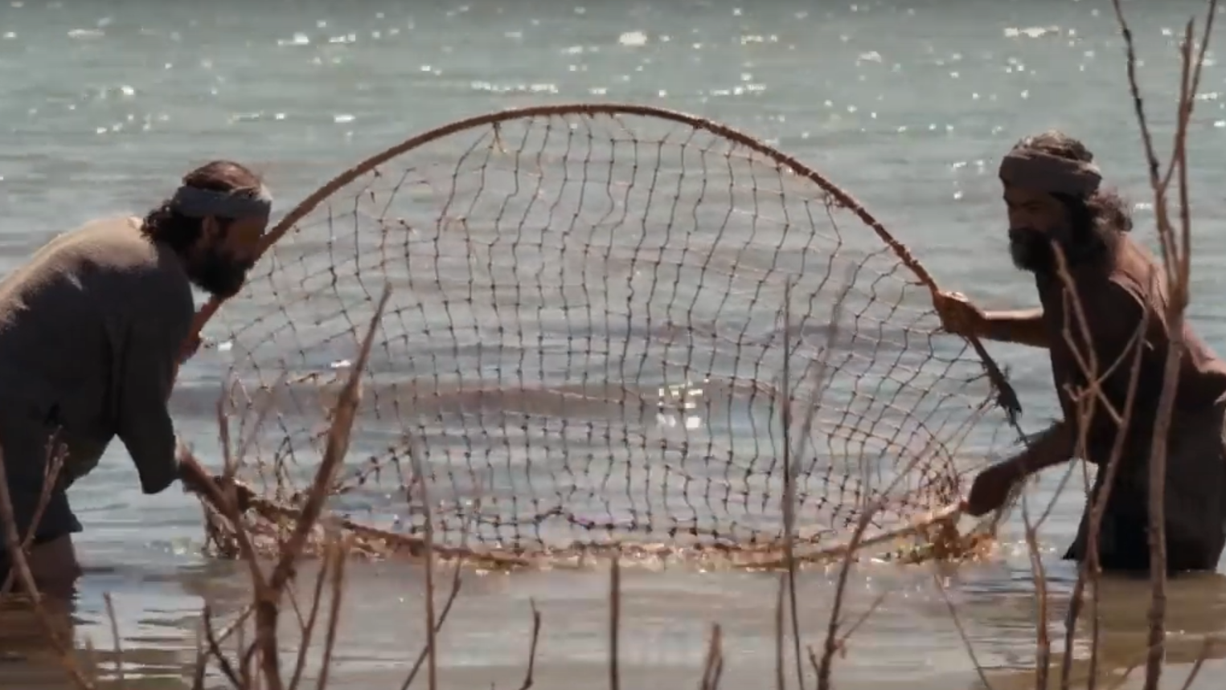
Considerar- Marcos 1:16-39

Slide 13
Considerar- Marcos 1:16-39
¿Quiénes son los personajes de esta historia?
Notes:
a. Simón, Andrés, Jesús, Jacobo y Juan (los hijos de Zebedeo), Zebedeo y los jornaleros
b. La gente en la sinagoga de Capernaúm
c. El hombre y el espíritu impuro que traía
d. La suegra de Pedro (Si Pedro tenía suegra, estaba…)
e. Muchos enfermos y endemoniados

Slide 14
Considerar- Marcos 1:16-39
2. ¿Cuáles son los objetos de esta historia?
Notes:
Sus redes, el agua, la barca

Slide 15
Considerar- Marcos 1:16-39
3. ¿Dónde ocurrió esta historia?
Notes:
a. Junto al lago de Galilea
b. Capernaúm: Jesús va a la sinagoga
c. V.29-31 En la casa de Simón y Andrés
d. Y luego en toda Galilea anda predicando y sanando.

Slide 16
Considerar- Marcos 1:16-39
4. ¿Cuándo ocurrió esta historia?
Notes:
a. En la primera etapa del ministerio de Jesús
b. v.21: un día de reposo
c. v. 35 El día después, tempranito Jesús sale a orar a solas.

Slide 17
Considerar- Marcos 1:16-39
5. ¿Cuál es el problema?
Notes:
Se dedican a la pesca, pero Jesús les llama a seguirlo
Un hombre tenía un espíritu impuro y le grita a Jesús en la sinagoga
La suegra de Simón estaba en cama con fiebre
Hay mucha gente sufriendo física y espiritualmente, y aún más necesitan de la palabra.

Slide 18
Considerar- Marcos 1:16-39
6. ¿Cuáles eventos ocurrieron en esta historia? Contemos la historia juntos.
Notes:
Deje que cuenten la historia. Solo hay que guiarlos cuando se desvíen, se confunden, o pasan por alto algo de importancia.

Slide 19
Considerar- Marcos 1:16-39
7. ¿Se resuelve el problema que mencionamos? ¿Cómo?
Notes:
Sí, dejan todo para seguirlo.
Jesús expulsa los demonios, sana a los enfermos, y predica las buenas noticias del reino. Para esto ha venido…

Slide 20
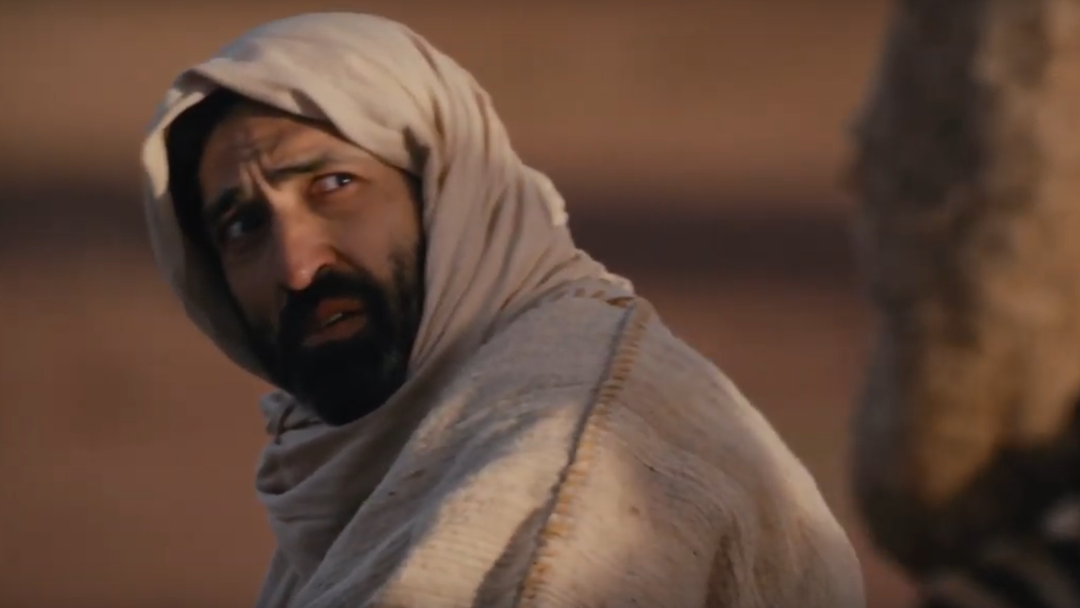
Consolidar - Marcos 1:16-39

Slide 21
Consolidar- Marcos 1:16-39
1. ¿De qué se trata la historia?
Notes:
a. Jesús recorrió toda Galilea; predicaba en las sinagogas y expulsaba demonios.

Slide 22
Consolidar- Marcos 1:16-39
2. ¿Qué pecado me enseña a confesar esta historia?
Notes:
Jesús se dedicó a servir: enseñando, predicando, atendiendo las necesidades de la gente. Muchas veces estoy metido en lo mío y ni estoy atento a lo que necesitan los demás.
En otras ocasiones, no aparto tiempo para orar. Me gana la flojera y los quehaceres me distraen.

Slide 23
Consolidar- Marcos 1:16-39
3. ¿Dónde veo el amor de Dios en esta historia?
Notes:
a. Dios, también por gracia, me ha mostrado que él es mi Salvador de la condenación que merezco por mis pecados
b. Así como Jesús respondió a las suplicas de las personas, también Dios responde a mis oraciones (en su tiempo y a su manera)
c. El propósito de los milagros de Jesús: La autoridad de Jesús sobre los demonios impresionaba a la gente; las obras milagrosas demostraron que él era en efecto el Salvador prometido, el mismo Hijo de Dios. Y al mismo tiempo me deja en claro el corazón de Dios: ¡Tanto nos ama que no quiere que nadie se quede en manos del diablo! Jesús utiliza su poder divino para rescatarlos de demonios, sufrimiento, y enfermedades.

Slide 24
Consolidar- Marcos 1:16-39
4. ¿Qué me enseña Dios a pedir y hacer por gratitud a él?
Notes:
a. Que yo no me guarde de manera egoísta las buenas nuevas de la salvación por Jesús, sino que las comparta con mi familia, mis amigos, mis vecinos e incluso con el mundo entero.

Slide 25
Consolidar- Marcos 1:16-39
5. ¿Cuándo sería buena situación para compartir este mensaje?
Notes:
a. Con gente sufriendo, o para animar a la gente a ser activos en salir a buscar con quien compartir la palabra.

Slide 26
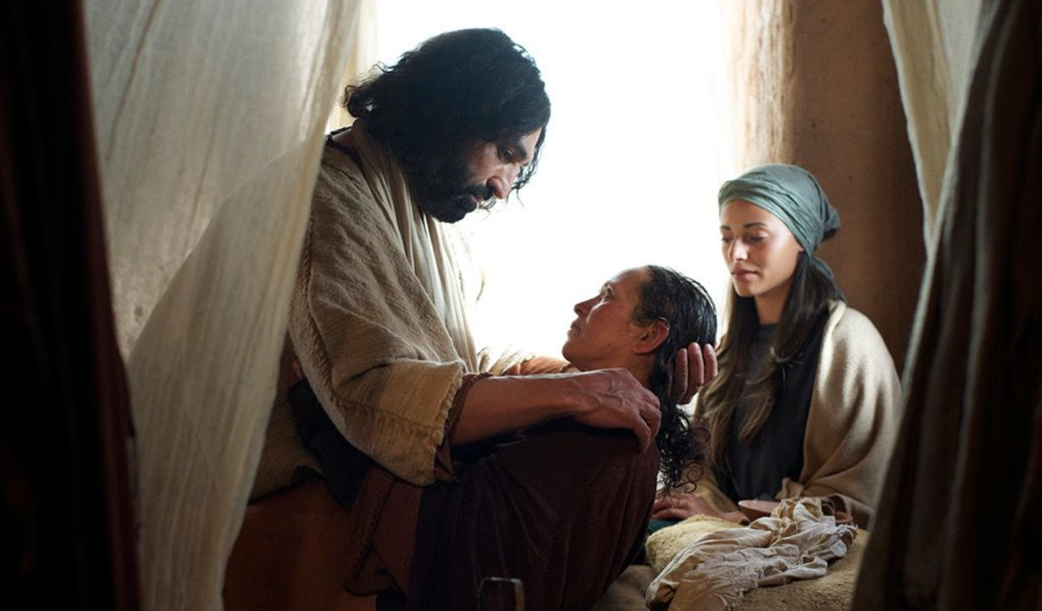
Temas Importantes: (20 minutos) El Libro de Marcos Y El Proyecto Final

Slide 27
Marcos
“Interprete de Pedro”
Juan Marcos
Primo de Bernabé
Originario de Jerusalén
Notes:
¿Quién era Marcos?
Eusebio, un historiador de la iglesia, dice que Marcos fue intérprete (traductor) de Pedro. Marcos mismo no fue testigo presencial de la mayoría de los sucesos, pero Pedro sí lo fue.
Marcos es “Juan Marcos”
Primo de Bernabé
Hechos 12:12 nos dice que la madre de Juan Marcos era feligresa de la congregación en Jerusalén.
Acompañó a Pablo y Bernabé en su primer viaje misionero. Pero Juan Marcos los dejó y regresó a Jerusalén.
En su segundo viaje misionero, Pablo no quiso llevar a Juan Marcos. Eso produjo un desacuerdo entre Pablo y Bernabé. Bernabé tomó a Marcos y fueron hacia Chipre.
1 Pedro 5:13 nos dice que Pedro consideraba a Marcos como “su hijo.”
Pablo también llegó a decir de Marcos, “Toma a Marcos y tráelo contigo, porque me es útil para el ministerio.”
El evangelio de Marcos
El más breve de los evangelios
Es un libro de acción, no se enfoca tanto en las palabras.
Al parecer fue escrito para gentiles. Marcos traduce expresiones hebreas.

Slide 28
El Evangelio de Marcos
El más breve
Es un libro de acción
Al parecer fue escrito para gentiles.
Notes:
El más breve de los evangelios
Es un libro de acción, no se enfoca tanto en las palabras.
Al parecer fue escrito para gentiles. Marcos traduce expresiones hebreas.

Slide 29
Mateo: Para Judíos, muchas citas del A.T.
Marcos: Para gentiles, acción
Lucas: Una Investigación ordenada
Juan: Jesucristo el “Yo Soy,” más dialogo

Slide 30
Proyecto Final

Slide 31
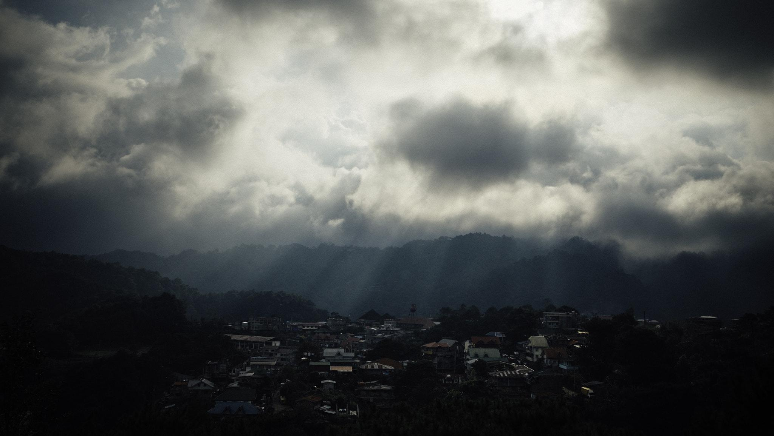
La Oración
Notes:
https://upload.wikimedia.org/wikipedia/commons/e/ee/Answered_Prayer_%28165923671%29.jpeg
Oración de clausura- Ex corde

Slide 32
El Propósito de Academia Cristo
Capacitación para cumplir la Gran Comisión.
Crecer en la Palabra
Llevar la Palabra a otros.
Notes:
Academia Cristo brinda capacitación para cumplir la Gran Comisión de Jesucristo (Vayan y hagan discípulos de todas las naciones), ayudándoles a crecer en la palabra para llevar la Palabra a otros.
Nos dedicamos a ayudarles en conocer y entender las Escrituras, porque allí el Espíritu nos muestra el pecado, y allí conocemos la gracia de Jesucristo.
Y luego, ese conocimiento del amor de Cristo no se puede quedar con nosotros. Jesucristo nos llama a llevar la palabra a otros.

Slide 33
“Quiero juntar un grupo. ¿Pueden orientarme?”
Hable con su profesor
Orientación: Grupo Sembrador
>>No dejemos de congregarnos, como es la costumbre de algunos, sino animémonos unos a otros; y con más razón ahora que vemos que aquel día se acerca.<< (Hebreos 10:25)
Notes:
Algunos nos han comentado:
Deseo juntar un grupo de personas para compartir lo aprendido y para estudiar la palabra donde vivo. ¿Pueden orientarme?
Claro que sí. Nuestros profesores los pueden orientar o dirigirlos a uno de nuestros asesores quienes les ayudarán en formar un Grupo Sembrador.
Un grupo sembrador existe para crecer juntos en las Buenas Nuevas de Jesucristo. Estudiamos la Palabra, oramos, nos amamos el uno al otro, y alabamos al Señor. El Grupo Sembrador es el primer paso de plantar una iglesia.
En algunos casos se puede hacer una consulta presencial con uno de nuestros asesores, sin costo alguno.
Si le interesa plantar un Grupo Sembrador, hágaselo saber a su Profesor o cualquier de nuestros asesores.
Somos de Cristo. Y los cristianos se juntan. >>No dejemos de congregarnos, como es la costumbre de algunos, sino animémonos unos a otros; y con más razón ahora que vemos que aquel día se acerca.<< (Hebreos 10:25)

Slide 34
Deseo unirme a ustedes. ¿Cómo se hace?
Hable con su Profesor
Se establece Unidad Doctrinal
>>Hermanos, les ruego por el nombre de nuestro Señor Jesucristo, que se pongan de acuerdo y que no haya divisiones entre ustedes, sino que estén perfectamente unidos en un mismo sentir y en un mismo parecer.<< (1 Corintios 1:10)
Notes:
Deseo unirme a ustedes. ¿Cómo se hace?
Hable con su Profesor. Los puede orientar en cómo empezar el proceso para establecer Unidad Doctrinal.
Para nosotros es importante que prediquemos el mismo mensaje, y que tengamos las mismas creencias. Así podemos colaborar y apoyarnos mejor, así como dice el Apóstol Pablo:
>>Hermanos, les ruego por el nombre de nuestro Señor Jesucristo, que se pongan de acuerdo y que no haya divisiones entre ustedes, sino que estén perfectamente unidos en un mismo sentir y en un mismo parecer.<< (1 Corintios 1:10)
Nota para los profesores: Si alguien menciona especificamente el deseo de unirse en acuerdo doctrinal o de formar un grupo sembrador, se le pide hacer dos cosas:
1) Avisar de inmediato al director estudiantil (Andrew Johnston), director académico (Joel Sutton) o cualquier de nuestros misioneros o representantes de Academia Cristo.
2) Notarlo en el informe al final de la clase.

Slide 35
El Propósito de Academia Cristo
Capacitación para cumplir la Gran Comisión.
Crecer en la Palabra
Llevar la Palabra a otros.
Notes:
Academia Cristo brinda capacitación para cumplir la Gran Comisión de Jesucristo (Vayan y hagan discípulos de todas las naciones), ayudándoles a crecer en la palabra para llevar la Palabra a otros.
Nos dedicamos a ayudarles en conocer y entender las Escrituras, porque allí el Espíritu nos muestra el pecado, y allí conocemos la gracia de Jesucristo.
Y luego, ese conocimiento del amor de Cristo no se puede quedar con nosotros. Jesucristo nos llama a llevar la palabra a otros.

Slide 36
“Quiero juntar un grupo. ¿Pueden orientarme?”
Hable con su profesor
Orientación: Grupo Sembrador
>>No dejemos de congregarnos, como es la costumbre de algunos, sino animémonos unos a otros; y con más razón ahora que vemos que aquel día se acerca.<< (Hebreos 10:25)
Notes:
Algunos nos han comentado:
Deseo juntar un grupo de personas para compartir lo aprendido y para estudiar la palabra donde vivo. ¿Pueden orientarme?
Claro que sí. Nuestros profesores los pueden orientar o dirigirlos a uno de nuestros asesores quienes les ayudarán en formar un Grupo Sembrador.
Un grupo sembrador existe para crecer juntos en las Buenas Nuevas de Jesucristo. Estudiamos la Palabra, oramos, nos amamos el uno al otro, y alabamos al Señor. El Grupo Sembrador es el primer paso de plantar una iglesia.
En algunos casos se puede hacer una consulta presencial con uno de nuestros asesores, sin costo alguno.
Si le interesa plantar un Grupo Sembrador, hágaselo saber a su Profesor o cualquier de nuestros asesores.
Somos de Cristo. Y los cristianos se juntan. >>No dejemos de congregarnos, como es la costumbre de algunos, sino animémonos unos a otros; y con más razón ahora que vemos que aquel día se acerca.<< (Hebreos 10:25)

Slide 37
Deseo unirme a ustedes. ¿Cómo se hace?
Hable con su Profesor
Se establece Unidad Doctrinal
>>Hermanos, les ruego por el nombre de nuestro Señor Jesucristo, que se pongan de acuerdo y que no haya divisiones entre ustedes, sino que estén perfectamente unidos en un mismo sentir y en un mismo parecer.<< (1 Corintios 1:10)
Notes:
Deseo unirme a ustedes. ¿Cómo se hace?
Hable con su Profesor. Los puede orientar en cómo empezar el proceso para establecer Unidad Doctrinal.
Para nosotros es importante que prediquemos el mismo mensaje, y que tengamos las mismas creencias. Así podemos colaborar y apoyarnos mejor, así como dice el Apóstol Pablo:
>>Hermanos, les ruego por el nombre de nuestro Señor Jesucristo, que se pongan de acuerdo y que no haya divisiones entre ustedes, sino que estén perfectamente unidos en un mismo sentir y en un mismo parecer.<< (1 Corintios 1:10)
Nota para los profesores: Si alguien menciona especificamente el deseo de unirse en acuerdo doctrinal o de formar un grupo sembrador, se le pide hacer dos cosas:
1) Avisar de inmediato al director estudiantil (Andrew Johnston), director académico (Joel Sutton) o cualquier de nuestros misioneros o representantes de Academia Cristo.
2) Notarlo en el informe al final de la clase.

Slide 40
Notes:
Despedidas

Slide 41
El Propósito de Academia Cristo
Capacitación para cumplir la Gran Comisión.
Crecer en la Palabra
Llevar la Palabra a otros.
Notes:
Academia Cristo brinda capacitación para cumplir la Gran Comisión de Jesucristo (Vayan y hagan discípulos de todas las naciones), ayudándoles a crecer en la palabra para llevar la Palabra a otros.
Nos dedicamos a ayudarles en conocer y entender las Escrituras, porque allí el Espíritu nos muestra el pecado, y allí conocemos la gracia de Jesucristo.
Y luego, ese conocimiento del amor de Cristo no se puede quedar con nosotros. Jesucristo nos llama a llevar la palabra a otros.

Slide 42
“Quiero juntar un grupo. ¿Pueden orientarme?”
Hable con su profesor
Orientación: Grupo Sembrador
>>No dejemos de congregarnos, como es la costumbre de algunos, sino animémonos unos a otros; y con más razón ahora que vemos que aquel día se acerca.<< (Hebreos 10:25)
Notes:
Algunos nos han comentado:
Deseo juntar un grupo de personas para compartir lo aprendido y para estudiar la palabra donde vivo. ¿Pueden orientarme?
Claro que sí. Nuestros profesores los pueden orientar o dirigirlos a uno de nuestros asesores quienes les ayudarán en formar un Grupo Sembrador.
Un grupo sembrador existe para crecer juntos en las Buenas Nuevas de Jesucristo. Estudiamos la Palabra, oramos, nos amamos el uno al otro, y alabamos al Señor. El Grupo Sembrador es el primer paso de plantar una iglesia.
En algunos casos se puede hacer una consulta presencial con uno de nuestros asesores, sin costo alguno.
Si le interesa plantar un Grupo Sembrador, hágaselo saber a su Profesor o cualquier de nuestros asesores.
Somos de Cristo. Y los cristianos se juntan. >>No dejemos de congregarnos, como es la costumbre de algunos, sino animémonos unos a otros; y con más razón ahora que vemos que aquel día se acerca.<< (Hebreos 10:25)

Slide 43
Deseo unirme a ustedes. ¿Cómo se hace?
Hable con su Profesor
Se establece Unidad Doctrinal
>>Hermanos, les ruego por el nombre de nuestro Señor Jesucristo, que se pongan de acuerdo y que no haya divisiones entre ustedes, sino que estén perfectamente unidos en un mismo sentir y en un mismo parecer.<< (1 Corintios 1:10)
Notes:
Deseo unirme a ustedes. ¿Cómo se hace?
Hable con su Profesor. Los puede orientar en cómo empezar el proceso para establecer Unidad Doctrinal.
Para nosotros es importante que prediquemos el mismo mensaje, y que tengamos las mismas creencias. Así podemos colaborar y apoyarnos mejor, así como dice el Apóstol Pablo:
>>Hermanos, les ruego por el nombre de nuestro Señor Jesucristo, que se pongan de acuerdo y que no haya divisiones entre ustedes, sino que estén perfectamente unidos en un mismo sentir y en un mismo parecer.<< (1 Corintios 1:10)
Nota para los profesores: Si alguien menciona especificamente el deseo de unirse en acuerdo doctrinal o de formar un grupo sembrador, se le pide hacer dos cosas:
1) Avisar de inmediato al director estudiantil (Andrew Johnston), director académico (Joel Sutton) o cualquier de nuestros misioneros o representantes de Academia Cristo.
2) Notarlo en el informe al final de la clase.

